Slide 1
Notes:
Saludos, bienvenidos

Slide 2
La Biblia: La Llegada del Salvador
Lección 4:
Juan Bautiza a Jesús
Mateo 3:1-17
Notes:
Haz seguro que se está grabando la clase (si se aplica).

Slide 3
Oremos
Amado Dios, te doy gracias porque nos das la certeza de que Jesús es verdaderamente tu Hijo. Ayúdame para que siempre crea esta verdad, y dame el valor para contarles a otros sobre tu maravilloso Hijo. Te doy gracias, Jesús, porque nos diste el gran regalo del bautismo y porque al ser bautizados, nuestros pecados son lavados. También te doy gracias porque nos enseñaste todo esto mientras viviste en esta tierra. Amen
Notes:
Saludos

Slide 4
Propósito de Academia Cristo
Capacitar para cumplir la Gran Comisión.
Ayudar a crecer en el conocimiento de la Palabra.
Orientar en cómo llevar la Palabra a otros.
Notes:
Academia Cristo brinda capacitación para cumplir la Gran Comisión de Jesucristo ("Vayan y hagan discípulos de todas las naciones"), ayudándoles a crecer en el conocimiento de la Biblia y orientándoles en cómo llevar la Palabra a otros.
Al apropiarnos de ese conocimiento del amor de Cristo entendemos que no se puede quedar con nosotros, y tal como Jesucristo nos llama deseamos compartir la Palabra a otros.

Slide 5
“Quiero hacer un grupo de estudio de la Palabra. ¿Pueden orientarme?”
Comuníquese con su profesor.
Grupo Sembrador: crecer, orar, alabar, y llevar la palabra a otros.
>>No dejemos de congregarnos, como es la costumbre de algunos, sino animémonos unos a otros; y con más razón ahora que vemos que aquel día se acerca.<< Hebreos 10:25
Notes:
Algunos nos han comentado: "Deseo hacer un grupo de estudio de la Palabra donde vivo y compartir lo aprendido. ¿Pueden orientarme?"
Claro que sí. Nuestros profesores los pueden orientar o dirigirlos a uno de nuestros asesores quienes les ayudarán en formar un Grupo Sembrador.
Qué es un grupo sembrador: es un grupo de personas que estudian la Palabra, oran y comparten con otros alabando al Señor. Existe para crecer juntos en las Buenas Nuevas de Jesucristo y es el primer paso para plantar una iglesia.
En algunos casos de ser necesario puede hacerse una consulta presencial con uno de nuestros asesores y sin costo alguno.
Recuerde si le interesa plantar un Grupo Sembrador, hágaselo saber a su profesor o a cualquiera de nuestros asesores.
Somos de Cristo. Y los cristianos se reúnen: >> No dejemos de congregarnos, como es la costumbre de algunos, sino animémonos unos a otros; y con más razón ahora que vemos que aquel día se acerca. << (Hebreos 10:25)

Slide 6
“Deseo unirme a ustedes: ¿Qué debo hacer?”
Comuníquese con su profesor
Proceso Unidad Doctrinal
>>Hermanos, les ruego por el nombre de nuestro Señor Jesucristo, que se pongan de acuerdo y que no haya divisiones entre ustedes, sino que estén perfectamente unidos en un mismo sentir y en un mismo parecer.<< 1 Corintios 1:10
Notes:
“Deseo unirme a ustedes: ¿Qué debo hacer?”
Comuníquele a su Profesor este deseo, él puede orientarle cómo empezar el proceso para establecer Unidad Doctrinal.
Para nosotros es importante que tengamos las mismas creencias. Así podemos colaborar y apoyar mejor, como dice el Apóstol Pablo:
>> Hermanos, les ruego por el nombre de nuestro Señor Jesucristo, que se pongan de acuerdo y que no haya divisiones entre ustedes, sino que estén perfectamente unidos en un mismo sentir y en un mismo parecer. << (1 Corintios 1:10)
Nota para los profesores: Si alguien menciona especificamente el deseo de unirse en acuerdo doctrinal o de formar un grupo sembrador, se le pide hacer dos cosas:
1) Avisar de inmediato al director estudiantil, director académico, o cualquier de nuestros misioneros o representantes de Academia Cristo.
2) Notarlo en el informe al final de la clase.

Slide 7
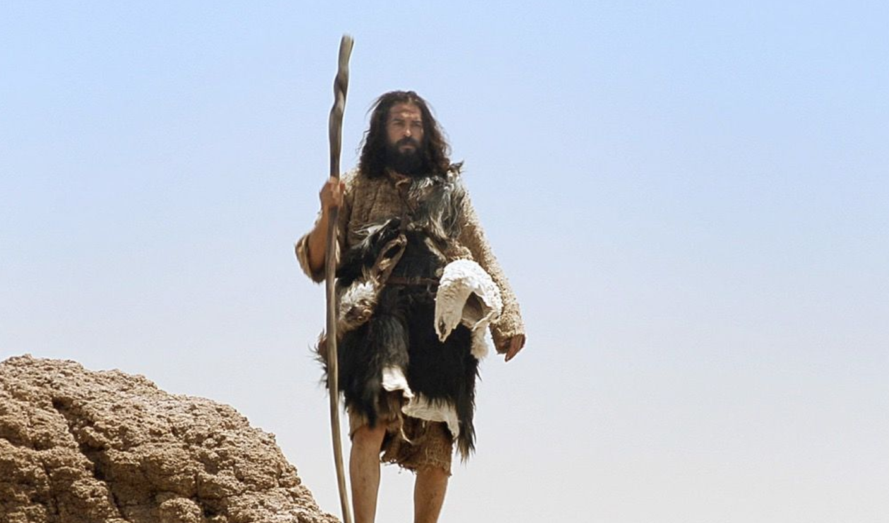
Considerar- Mateo 3:1-17

Slide 8
Considerar- Mateo 3:1-17
¿Quiénes son los personajes de esta historia?
Notes:
¿Quiénes son los personajes de esta historia?
Juan, hijo de Zacarías, sacerdote, descendiente de Aarón. Zacarías y su esposa eran íntegros delante de Dios, pero ya estaban viejos y no tenían hijos.
El ángel Gabriel se le apareció a Zacarías en el templo, mientras él quemaba incienso. El mensaje: Su esposa iba a tener un hijo. Se llamaría Juan. Su nacimiento sería de gran gozo. No iba a tomar bebida alcohólica, y sería lleno del Espíritu. Haría que la gente volviera a Dios, como Elías lo hizo. Ya que Zacarías no le creyó, quedó mudo durante el embarazo.
Las multitudes que fueron a ser bautizadas desde Jerusalén, Judea y el área por el Jordán
Los fariseos y los saduceos
Jesús
El Espíritu como paloma
La voz del Padre

Slide 9
Considerar- Mateo 3:1-17
2. ¿Cuáles son los objetos de esta historia?
Notes:
a. Su ropa de pelo de camello
b. Cinto de cuero
c. Langostas y miel silvestre
d. Agua
e. Calzado

Slide 10
Considerar- Mateo 3:1-17
3. ¿Dónde ocurrió esta historia?
Notes:
a. En el desierto de Judea, cerca del río Jordán

Slide 11
Considerar- Mateo 3:1-17
4. ¿Cuándo ocurrió esta historia?
Notes:
a. (Lucas 4 nos dice): El año 15 del imperio de Tiberio César. Poncio Pilato es gobernador de Judea, Herodes Agripa era tetrarca de Galilea; Anás y Caifás eran sumo sacerdotes
b. El bautismo de Jesús: Cuando él tenía 30 años, más o menos en el año 25 d.C.

Slide 12
Considerar- Mateo 3:1-17
5. ¿Cuál es el problema?
Notes:
a. La gente iba cargada de sus pecados
b. Los fariseos creían que eran hijos de Dios por el simple hecho de ser judíos
c. Juan no quiere bautizar a Jesús

Slide 13
Considerar- Mateo 3:1-17
6. ¿Cuáles eventos ocurrieron en esta historia? Contemos la historia juntos.
Notes:
Deje que cuenten la historia. Solo hay que guiarlos cuando se desvíen, se confunden, o pasan por alto algo de importancia.

Slide 14
Considerar- Mateo 3:1-17
7. ¿Se resuelve el problema que mencionamos? ¿Cómo?
Notes:
a. Confiesan sus pecados y Juan los bautiza
b. A los fariseos les llama a arrepentirse.
c. Juan aceptó bautizar a Jesús.

Slide 15
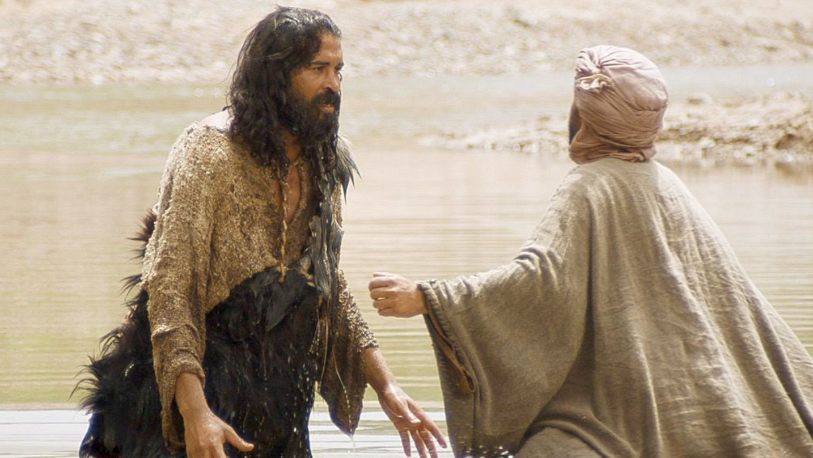
Consolidar- Mateo 3:1-17

Slide 16
Consolidar-Mateo 3:1-17
1. ¿De qué se trata la historia?
Notes:
a. Juan preparaba el corazón de los judíos para recibir al Salvador prometido, cuando bautizó a los arrepentidos de sus pecados; y bautizando a Jesucristo para iniciar su ministerio público.

Slide 17
Consolidar-Mateo 3:1-17
2. ¿Qué pecado me enseña a confesar esta historia?
Notes:
a. El pecado de ver la obediencia a Dios como una mera acción externa, como pensaban los fariseos y escribas y los muchos otros pecados como por ejemplo: el no ayudar al vecino, el engañar a otras personas, y el hacer denuncias falsas.

Slide 18
Consolidar-Mateo 3:1-17
3. ¿Dónde veo el amor de Dios en esta historia?
Notes:
a. Primero, como Juan bautizó a la gente arrepentida para el perdón de sus pecados (Lucas 3:3), yo igual que ellos también recibí el perdón en el bautismo.
b. Segundo, cuando Jesús fue bautizado porque “convenía”, Jesús no necesitaba perdón porque él no era pecador, sino que fue bautizado porque convenía que se cumpliera toda justicia. Jesús se bautizó. Nosotros también necesitamos ser bautizados (si es que aún no fuimos bautizados). Jesús recibió bendiciones en su bautismo. Nosotros también recibimos bendiciones en el bautismo. En nuestro bautismo Dios nos da fe, el perdón de nuestros pecados, y una conciencia limpia delante de él.
c. Dios se revela, Padre, Hijo, y Espíritu Santo aquí en el Bautismo de Jesús. La voz de Dios me hace saber que Jesús es su Hijo amado.

Slide 19
Consolidar-Mateo 3:1-17
4. ¿Qué me enseña Dios a pedir y hacer por gratitud a él?
Notes:
a. Esta historia me enseña a apreciar el hecho de que yo fui bautizado en el nombre del Dios trino. En el bautismo fui adoptado por Dios y cubierto con la justicia de Jesús. Diariamente reconozco que todavía peco según mi carne pecaminosa, y recuerdo que en el bautismo sí soy perdonado. Soy un hijo adoptado de Dios cubierto con la justicia de mi Salvador y Redentor, Jesucristo.
b. Además, la historia me anima a llamar a otros a ser bautizados y a arrepentirse.

Slide 20
Consolidar-Mateo 3:1-17
5. ¿Cuándo sería buena situación para compartir este mensaje?
Notes:
¿En un bautismo?

Slide 21
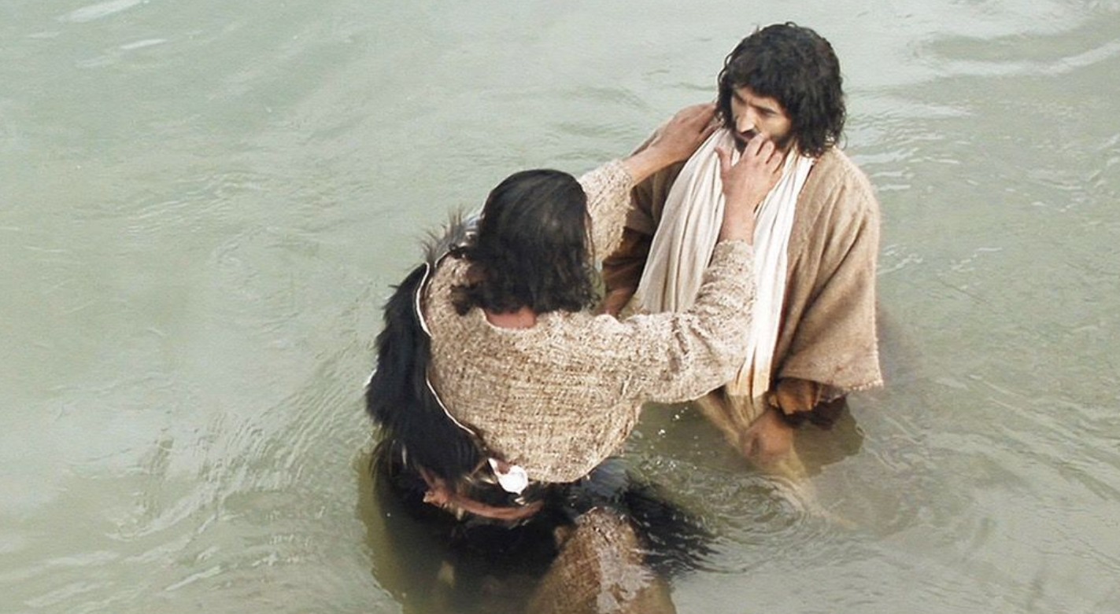
Temas Importantes: (20 minutos) El Bautismo

Slide 22
¿Qué significaba la palabra “bautizar” en los tiempos bíblicos?
Bautizar = Aplicar agua de varias maneras
Notes:
i. La palabra “bautizar” simplemente quiso decir la aplicación de agua en varias formas, tales como sumergir, lavar, derramar o rociar (Marcos 7:3,4).
ii. Ni el modo de bautizar ni el lugar se determina en la Biblia (sumergir, rociar; en una iglesia, una casa o en un río). Con que se use agua y se lo haga en el nombre de Dios, eso es lo importante.

Slide 23
¿Bautizaban en el Antiguo Testamento?
Lavamientos ceremoniales
Vemos una imagen del Bautismo en la creación, en el diluvio, y en el éxodo
Pero no bautizaban exactamente como en el Nuevo Testamento hasta que llegó Juan bautizando en el Jordán.
Notes:
El Antiguo Testamento requería varios lavamientos ceremoniales (Levítico 14:8,9; 15:16-27; Números 19:11-13), los cuales llevan a los cristianos a pensar en el bautismo.
De hecho, el Nuevo Testamento ve una imagen del bautismo en
la creación (porque en el bautismo el cristiano se convierte en una nueva creación, Efesios 5:26),
en el diluvio (al igual que Noé y su familia fueron salvados de un mundo caído por las aguas del diluvio, el cristiano se salva a través del bautismo, 1 Pedro 3:20,21),
y en el éxodo de Egipto (al igual que los israelitas fueron liberados de la esclavitud, el cristiano es liberado de la esclavitud del pecado, 1 Corintios 10:1-4).
Pero no, no bautizaban así como en el Nuevo Testamento.
El Bautismo de Juan: Juan bautizaba a los pecadores arrepentidos “para el perdón de pecados” (Marcos 1:4), al igual que lo hicieron Pedro y los apóstoles en Pentecostés (Hechos 2:39). Juan bautizó con bautismo de arrepentimiento, diciendo al pueblo que creyesen en aquel que vendría después de él, esto es, en Jesús el Cristo. (Hechos 19:4)

Slide 24
¿A quiénes debemos bautizar?
“Vayan y hagan discípulos a todas las naciones, bautizándolos en el nombre del Padre y del Hijo y del Espíritu Santo” (Mateo 28:19).

Slide 25
¿A quiénes debemos bautizar?
Y Pedro les dijo: «Arrepiéntanse, y bautícense todos ustedes en el nombre de Jesucristo, para que sus pecados les sean perdonados. Entonces recibirán el don del Espíritu Santo. Porque la promesa es para ustedes y para sus hijos, para todos los que están lejos, y para todos aquellos a quienes el Señor nuestro Dios llame.» Hechos 2:38-39
Notes:
¿A quiénes? (Dejen que el grupo conteste)
¿Para qué? Los pecados sean perdonados.
¿Qué don recibirán? El Espíritu Santo
Solo para aclarar, ¿la promesa de bautismo, perdón, y el Espíritu Santo es para quiénes? Ustedes, sus hijos

Slide 26
¿Qué bendiciones recibo en mi bautismo?
Soy miembro de la familia
Me lavó
Me he revestido de Cristo
Me salvo mediante el lavamiento de la regeneración por el Espíritu Santo
Creo y soy bautizado. Seré y soy salvo.
Notes:
El apóstol Pablo les dice a los creyentes gentiles, “Por lo tanto ustedes ya no son extraños ni extranjeros, sino conciudadanos de los santos y miembros de la familia de Dios” (Efesios 2:19).
El apóstol Pablo dice del bautismo, “Cristo amó a la iglesia y se entregó por ella para hacerla santa. Él la purificó, lavándola con agua mediante la palabra” (Efesios 5:25,26).
A los gálatas el apóstol Pablo escribe, “Todos los que han sido bautizados en Cristo se han revestido de Cristo” (3:27).
Y a Tito él escribe, “Nos salvó mediante el lavamiento de la regeneración y de la renovación por el Espíritu Santo, el cual fue derramado abundantemente sobre nosotros por medio de Jesucristo nuestro Salvador. Así lo hizo para que, justificados por su gracia, llegáramos a ser herederos que abrigan la esperanza de recibir la vida eterna” (Tito 3:5-7).
El beneficio del bautismo se recibe por la fe. “El que crea y sea bautizado será salvo; pero el que no crea será condenado.” (Marcos 16:16).

Slide 27
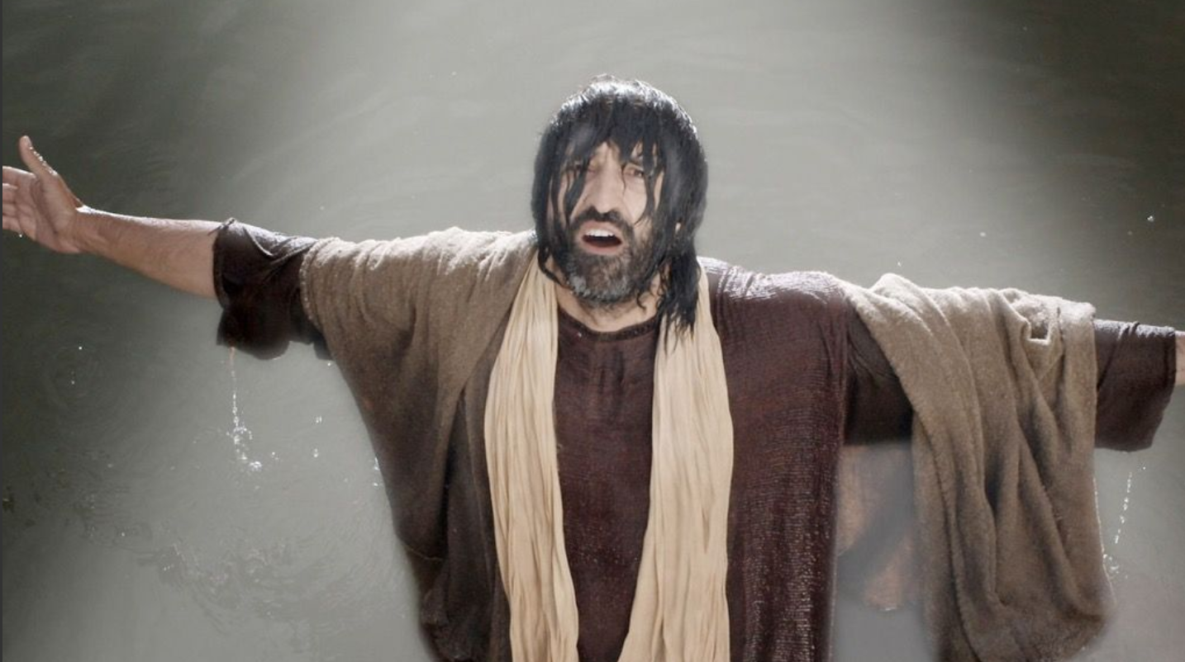
Si uno no se ha bautizado todavía, ¿qué puede hacer?
Notes:
O igual, si alguien en la familia, grupo sembrador, o iglesia no se ha bautizado…
“Arrepiéntanse, y bautícense todos ustedes… para que sus pecados les sean perdonados…”
Crean en el Señor Jesucristo.
“A esas horas de la noche [el carcelero] y toda su familia fueron bautizados…” (Hechos 16:33).

Slide 28
La Tarea
Ver el siguiente video para la lección 5
Leer Juan 2:1-12 en sus Biblias
Notes:
Ver el siguiente video para la lección 2 https://youtu.be/Uo2Aprm6hEo
Leer Juan 2:1-12 en sus Biblias
https://pxhere.com/en/photo/847459

Slide 29
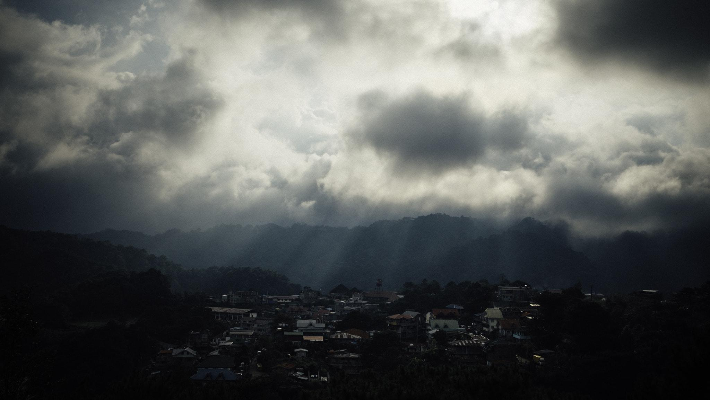
La Oración
Notes:
https://upload.wikimedia.org/wikipedia/commons/e/ee/Answered_Prayer_%28165923671%29.jpeg
Oración de clausura- Ex corde

Slide 30
El Propósito de Academia Cristo
Capacitación para cumplir la Gran Comisión.
Crecer en la Palabra
Llevar la Palabra a otros.
Notes:
Academia Cristo brinda capacitación para cumplir la Gran Comisión de Jesucristo (Vayan y hagan discípulos de todas las naciones), ayudándoles a crecer en la palabra para llevar la Palabra a otros.
Nos dedicamos a ayudarles en conocer y entender las Escrituras, porque allí el Espíritu nos muestra el pecado, y allí conocemos la gracia de Jesucristo.
Y luego, ese conocimiento del amor de Cristo no se puede quedar con nosotros. Jesucristo nos llama a llevar la palabra a otros.

Slide 31
“Quiero juntar un grupo. ¿Pueden orientarme?”
Hable con su profesor
Orientación: Grupo Sembrador
>>No dejemos de congregarnos, como es la costumbre de algunos, sino animémonos unos a otros; y con más razón ahora que vemos que aquel día se acerca.<< (Hebreos 10:25)
Notes:
Algunos nos han comentado:
Deseo juntar un grupo de personas para compartir lo aprendido y para estudiar la palabra donde vivo. ¿Pueden orientarme?
Claro que sí. Nuestros profesores los pueden orientar o dirigirlos a uno de nuestros asesores quienes les ayudarán en formar un Grupo Sembrador.
Un grupo sembrador existe para crecer juntos en las Buenas Nuevas de Jesucristo. Estudiamos la Palabra, oramos, nos amamos el uno al otro, y alabamos al Señor. El Grupo Sembrador es el primer paso de plantar una iglesia.
En algunos casos se puede hacer una consulta presencial con uno de nuestros asesores, sin costo alguno.
Si le interesa plantar un Grupo Sembrador, hágaselo saber a su Profesor o cualquier de nuestros asesores.
Somos de Cristo. Y los cristianos se juntan. >>No dejemos de congregarnos, como es la costumbre de algunos, sino animémonos unos a otros; y con más razón ahora que vemos que aquel día se acerca.<< (Hebreos 10:25)

Slide 32
Deseo unirme a ustedes. ¿Cómo se hace?
Hable con su Profesor
Se establece Unidad Doctrinal
>>Hermanos, les ruego por el nombre de nuestro Señor Jesucristo, que se pongan de acuerdo y que no haya divisiones entre ustedes, sino que estén perfectamente unidos en un mismo sentir y en un mismo parecer.<< (1 Corintios 1:10)
Notes:
Deseo unirme a ustedes. ¿Cómo se hace?
Hable con su Profesor. Los puede orientar en cómo empezar el proceso para establecer Unidad Doctrinal.
Para nosotros es importante que prediquemos el mismo mensaje, y que tengamos las mismas creencias. Así podemos colaborar y apoyarnos mejor, así como dice el Apóstol Pablo:
>>Hermanos, les ruego por el nombre de nuestro Señor Jesucristo, que se pongan de acuerdo y que no haya divisiones entre ustedes, sino que estén perfectamente unidos en un mismo sentir y en un mismo parecer.<< (1 Corintios 1:10)
Nota para los profesores: Si alguien menciona especificamente el deseo de unirse en acuerdo doctrinal o de formar un grupo sembrador, se le pide hacer dos cosas:
1) Avisar de inmediato al director estudiantil (Andrew Johnston), director académico (Joel Sutton) o cualquier de nuestros misioneros o representantes de Academia Cristo.
2) Notarlo en el informe al final de la clase.

Slide 34
Notes:
Despedidas

